Slide 1
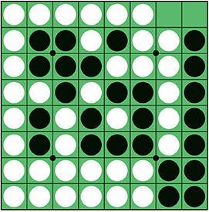
案①
逆転しろ！
詰オセロ
コンセプト：敵の色一色で染められた盤面を1手で逆転する
・最初からほとんど埋まっており決めれるのは数か所
・その1手をどう置くか考えるパズル要素
例：あなたは黒です。
空いてる2マスのどちらに置きますか？

Slide 2
案②
都道府県×オセロ
・都道府県のシルエットがオセロにある ・その都道府県の名前を当てれたらゲージが進む
・ゲージがマックスになるとスペシャルな行動が可能
・スペシャルな行動とは…以下のうち1つを選べる
1．1回のターンで2回行動可能
2．次の相手のターン時に都道府県のシルエットではなく海外の国のシルエットになる
3．一定の数のコマにバリアを貼ることが可能（バリアは挟まれても1回だけひっくり返らない）

